Slide 1

One Class to Rule Them All
Android反序列化漏洞分析
thor@MS509

Slide 2
About me
ID：thor
安全研究员，主要研究方向：Android/Linux安全
MS509 Team成员
中国电子科技网络信息安全有限公司

Slide 3
主要内容
Android 序列化介绍
Android 反序列化漏洞
CVE-2014-7911分析及漏洞利用细节
CVE-2015-3825分析及漏洞利用细节
Notes:
反序列化漏洞广泛存在于php、python、java、ruby等编程语言中，影响一大波web系统。Android系统近年也爆出几个高危反序列化漏洞，包括CVE-2014-7911、CVE-2015-3825，影响了包括Android 4.4 到 Android 5.1大部分系统，能够让恶意app提权至仅次于root的system权限，影响甚广。本次议题主要根据两个CVE漏洞实例，深入分析Android系统反序列化漏洞成因以及漏洞利用细节。

Slide 4
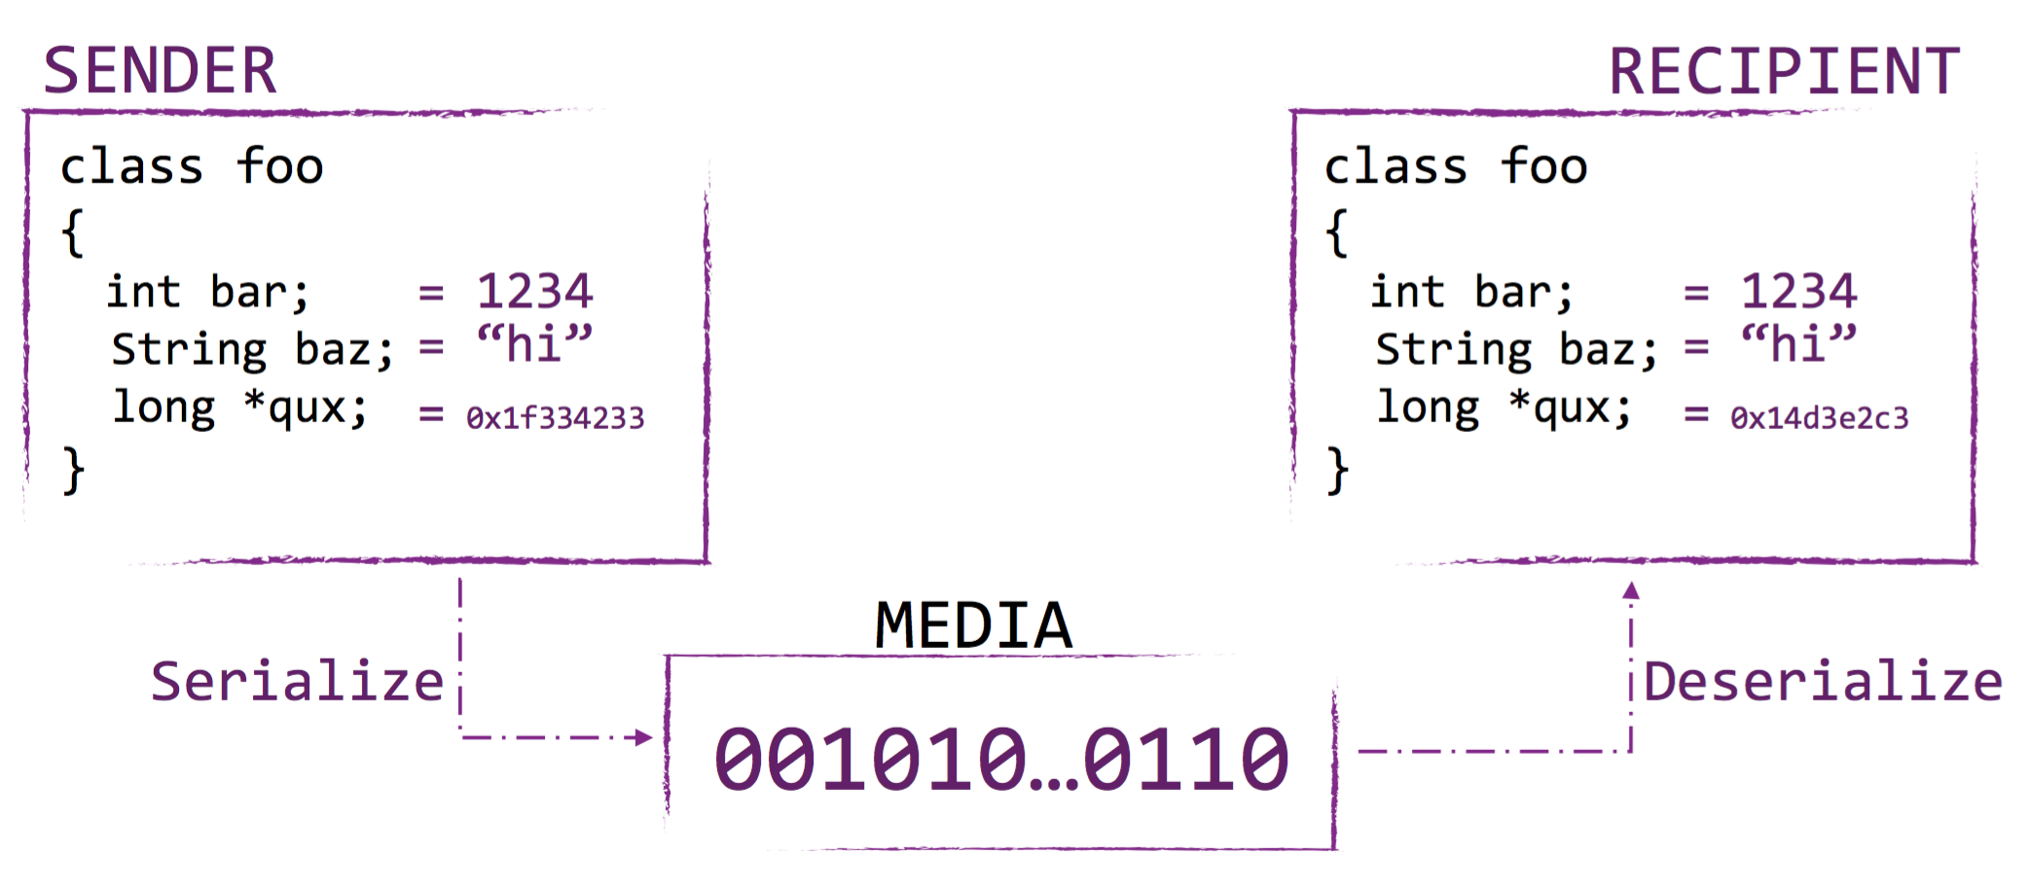
Android 序列化介绍
Python、Php、Java、Ruby等都支持对象序列化
对象→序列化(Serialize)→字节流
字节流→反序列化(Deserialize)→对象

Slide 5

Android 序列化介绍
Android通过Binder传递序列化对象到系统服务、其他APP
Bundle
系统空间
System_server
用户空间
App
序列化对象
Binder IPC
对象
反序列化对象

Slide 6

Android 反序列化漏洞
Android系统在反序列化的时候未对数据做检查
Bundle
用户空间
App
系统空间
System_server
序列化对象
Binder IPC
对象
反序列化对象
Untrusted Data

Slide 7

Android 反序列化漏洞
通过精心构造的数据可触发反序列化漏洞
提权至system、RCE
Bundle
系统空间
System_server
恶意App
精心伪造的对象
Binder IPC
反序列化对象

Slide 8
Android 反序列化漏洞利用
One Class to Rule them All：构造恶意对象
找到存在反序列化漏洞的类
精心构造对象
传递至system_server
劫持PC、ROP、执行shellcode
偷取APP私有数据、种木马、RCE

Slide 9
One Class to Rule them All
CVE-2014-7911：Android经典反序列化漏洞，可控制PC
- 伪造的类：BinderProxy
CVE-2015-3825：任意地址减一，不能直接控制PC
- 伪造的类：OpenSSLX509Certificate
exploit：
- Heap Spray堆喷射
- ROP(Return-Oriented Programming)构造
- ASLR(Address Space Layout Randomization)绕过

Slide 10

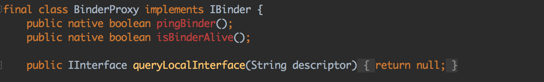
CVE-2014-7911简介
漏洞简介
Android ObjectInputStream并未检查传入的对象是真正可序列化
的，对象的实例变量在反序列化时发生类型混淆，并当做native指针
代码处理，在GC时有机会执行代码，影响<Android 5.0系统
android.os.BinderProxy类并未实现java.io.Serializable接口，不能序列化

Slide 11
CVE-2014-7911简介
将伪造的BinderProxy对象序列化后发给system_server，system_server将其反序列化为BinderProxy对象
伪造的BinderProxy对象包含一个native指针，system_server在GC时调用native层的destroy函数时触发漏洞
Bundle
用户空间
App
系统空间
System_server
序列化对象
Binder IPC
伪造的BinderProxy对象
反序列化为BinderProxy
对象

Slide 12
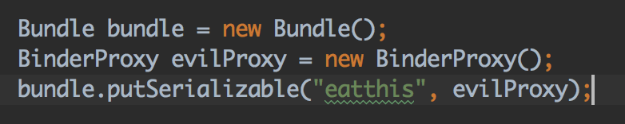
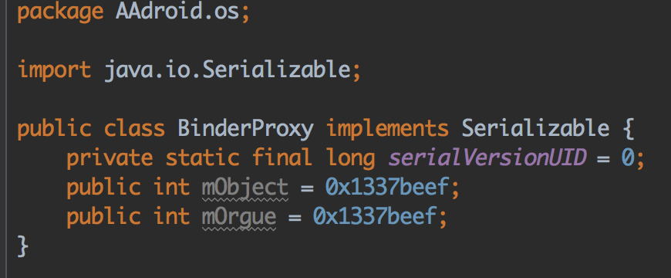
CVE-2014-7911
漏洞分析及PoC：伪造BinderProxy对象
Native指针

Slide 13
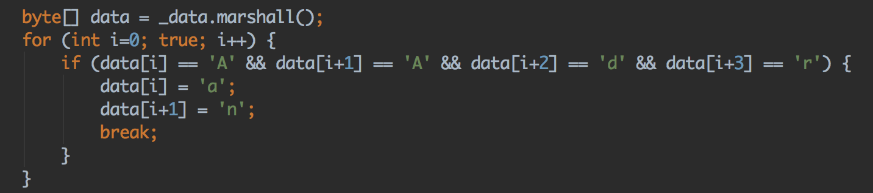
CVE-2014-7911漏洞分析
通过Binder将伪造的BinderProxy对象发送给system_server， system_server收到后将其反序列化为BinderProxy对象
发送给system_server之前修改字节流，声称自己是“BinderProxy”,
欺骗系统反序列化过程

Slide 14
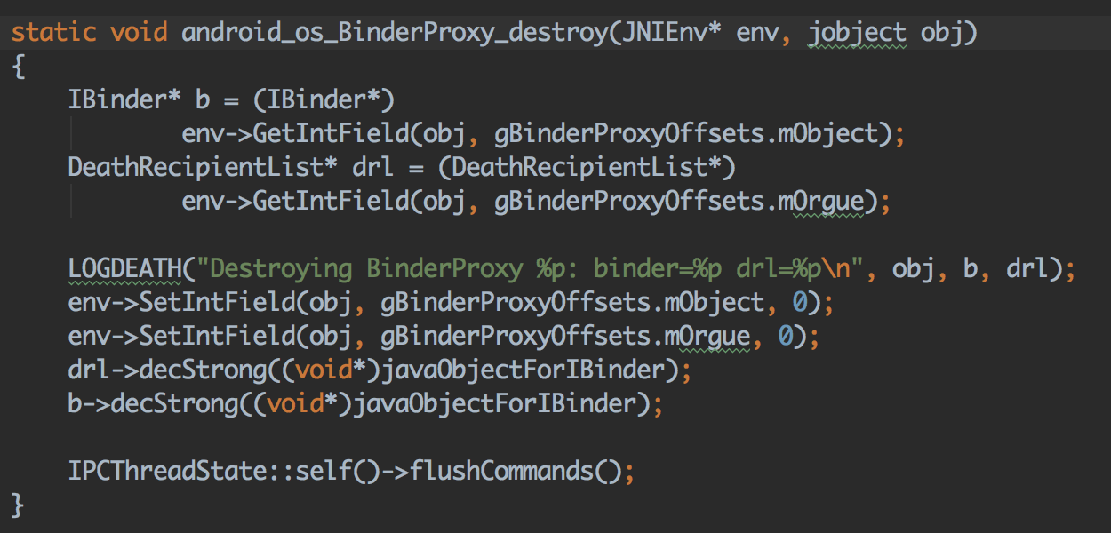
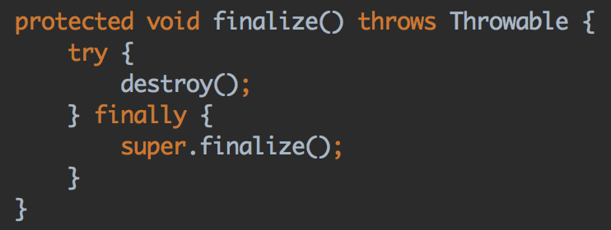
CVE-2014-7911漏洞分析
system_server在垃圾回收(GC)时处理BinderProxy对象的native指针触发漏洞

Slide 15
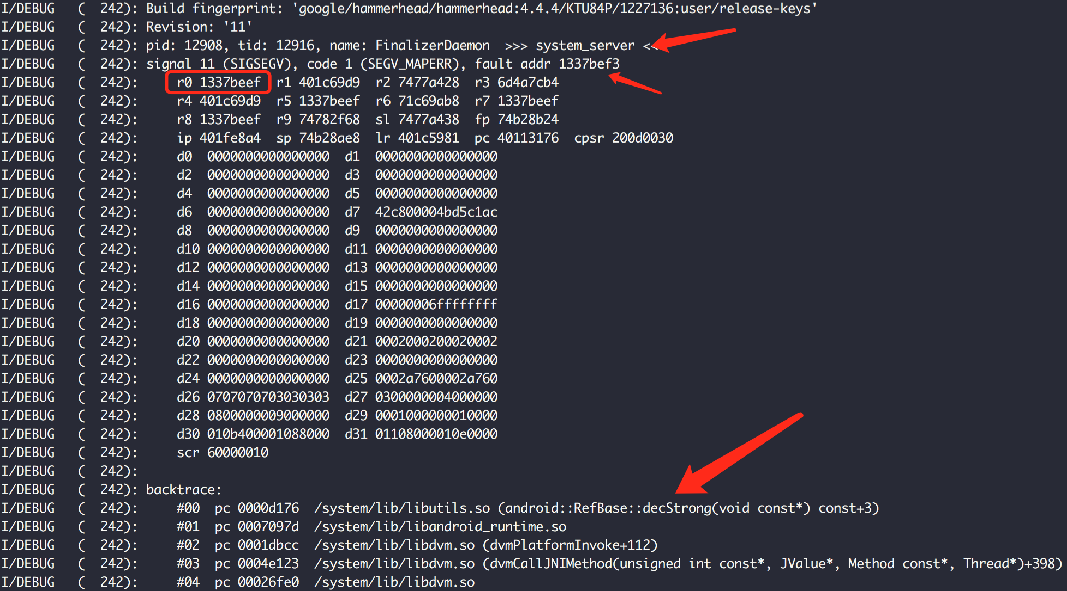
CVE-2014-7911漏洞分析
Nexus 5 , Android 4.4 运行Poc导致system_server崩溃，手机重启

Slide 16
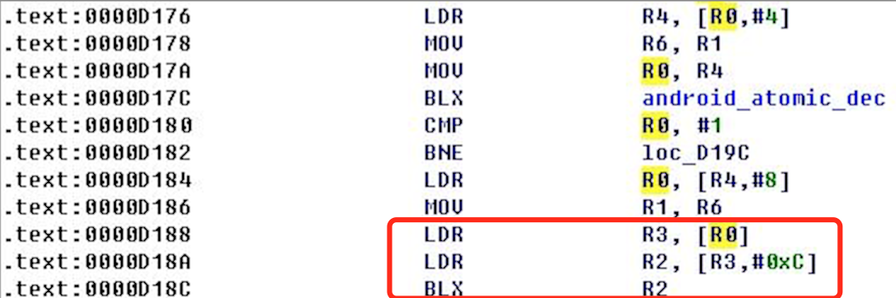
CVE-2014-7911漏洞分析
RefBase::decStrong 函数反汇编关键代码
劫持PC
R0
R3
R2

Slide 17
CVE-2014-7911
利用条件
CMP R0, #1
两次正确地址解引用，保证地址有效性，从而控制R2

Slide 18
CVE-2014-7911
漏洞利用
ROP chain构造
ASLR绕过
Heap spray

Slide 19
CVE-2014-7911 ROP
ROP构造
Ret2libc 执行system函数，传入命令参数，执行任意命令
更复杂： 构造执行其他shellcode的ROP
Stack pivot准备
Stack Pivot
准备R0参数
Ret2libc
执行system函数

Slide 20
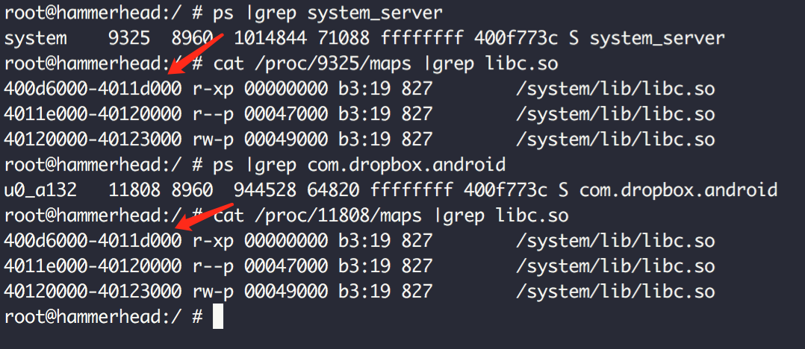
CVE-2014-7911漏洞利用
ASLR绕过
app、system_server皆由zygote进程fork而来
app、system_server共享同样的基础模块和dalvik-heap

Slide 21
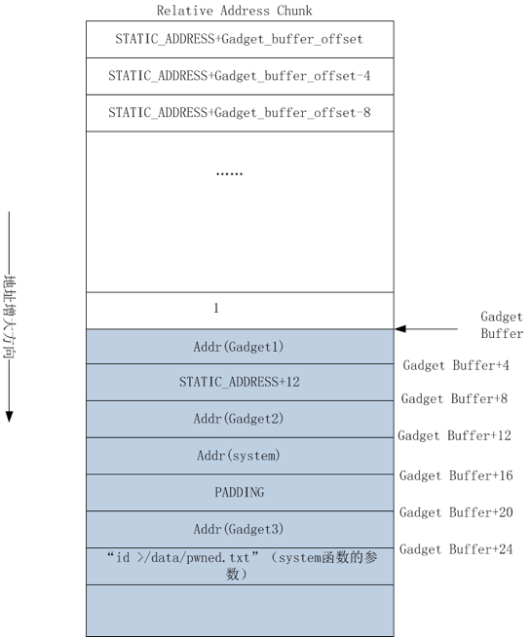
CVE-2014-7911
Spray buffer的构造
Relative Address Chunk负责增加Gadget buffer命中率
Gadget buffer是真正的ROP payload所在

Slide 22
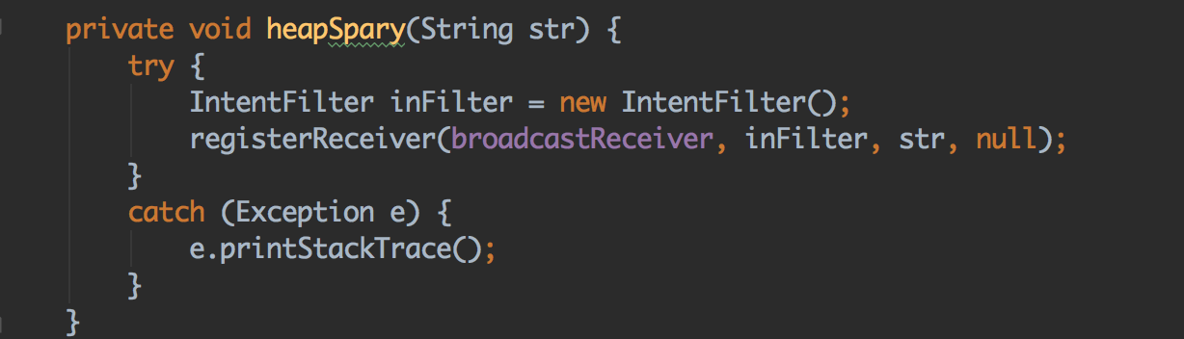
CVE-2014-7911
Dalvik-heap
Heap spray (堆喷射)
Spray buffer
Spray buffer
Spray buffer
……….

Slide 23
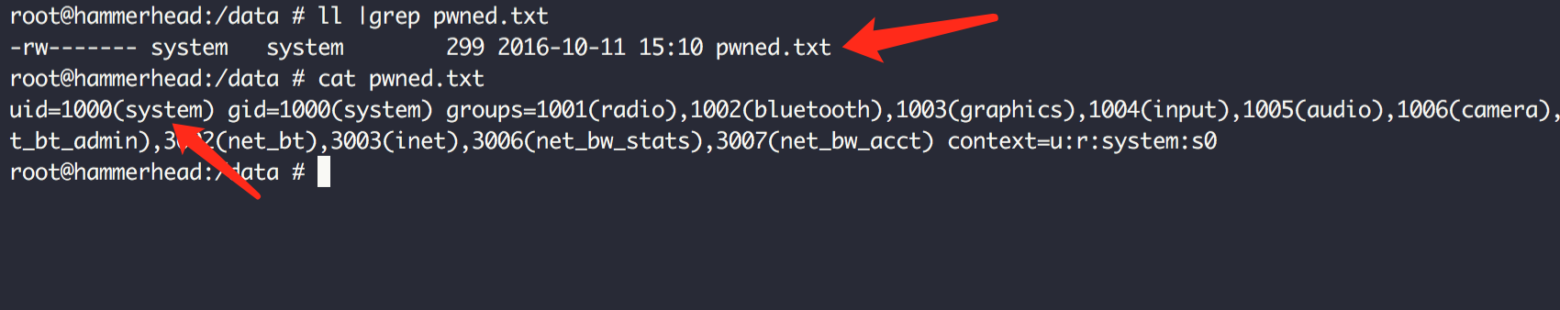
CVE-2014-7911
exploit
执行system("id >/data/pwned.txt")

Slide 24
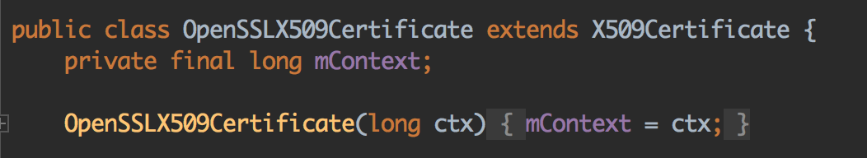
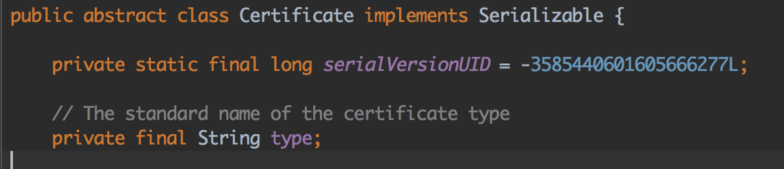
CVE-2015-3825简介
漏洞简介
OpenSSLX509Certificate类在序列化时包含了一个Native层指针mContext，攻击者可伪造OpenSSLX509Certificate类及mContext指针，导致system_server在GC时处理指针mContext出错，影响Android 3.1- 5.1
One class to rule them all: OpenSSLX509Certificate

Slide 25
CVE-2015-3825简介
system_server在GC时处理native层指针时触发漏洞
Bundle
系统空间
System_server
用户空间
App
序列化对象
Binder IPC
伪造的
OpenSSLX509Certificate
对象
反序列化为
OpenSSLX509Certificate
对象

Slide 26

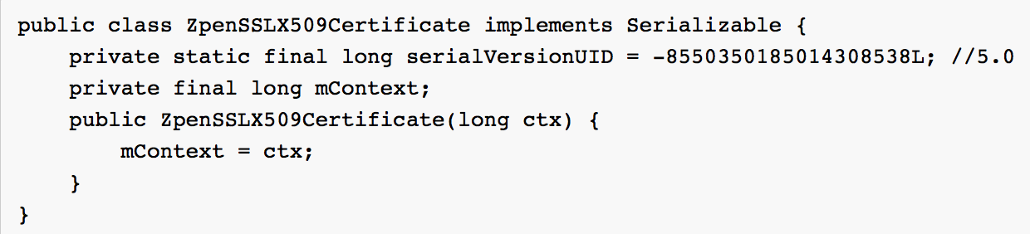
CVE-2015-3825简介
构造PoC

Slide 27
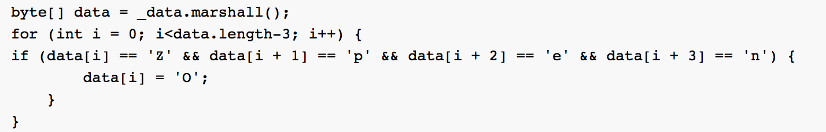
CVE-2015-3825
与7911类似，将Bundle中伪造的类修改为OpenSSLX509Certificate，并通过Binder传给system_server

Slide 28
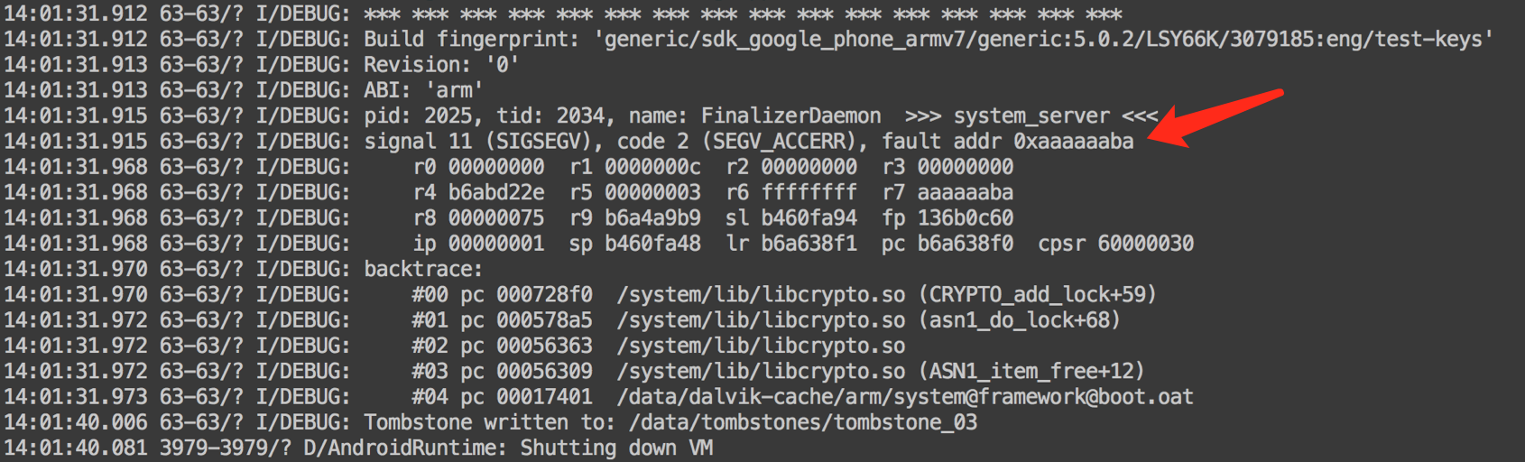
CVE-2015-3825
AVD Android 5.0模拟器上运行PoC，system_server崩溃，手机重启

Slide 29
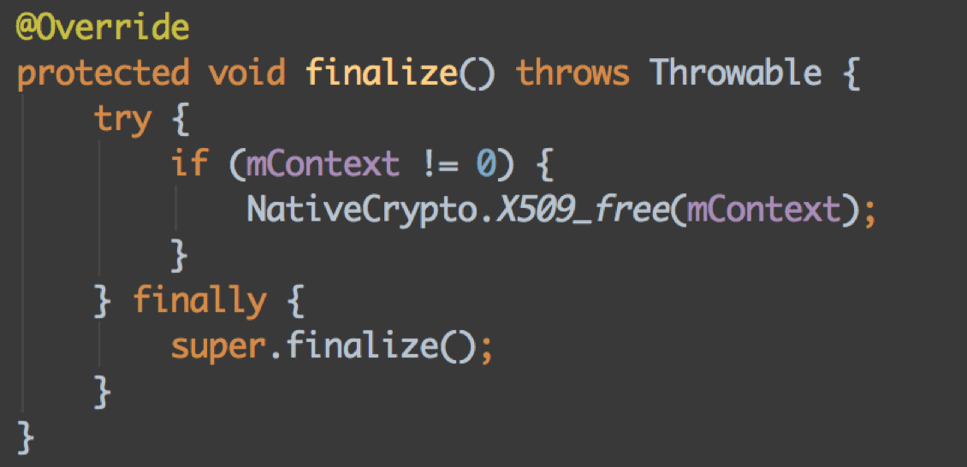
CVE-2015-3825
漏洞分析
X509_free
ASN1_item_free
ASN1_item_combine_free
asn1_do_lock
CRYPTO_add_lock

Slide 30
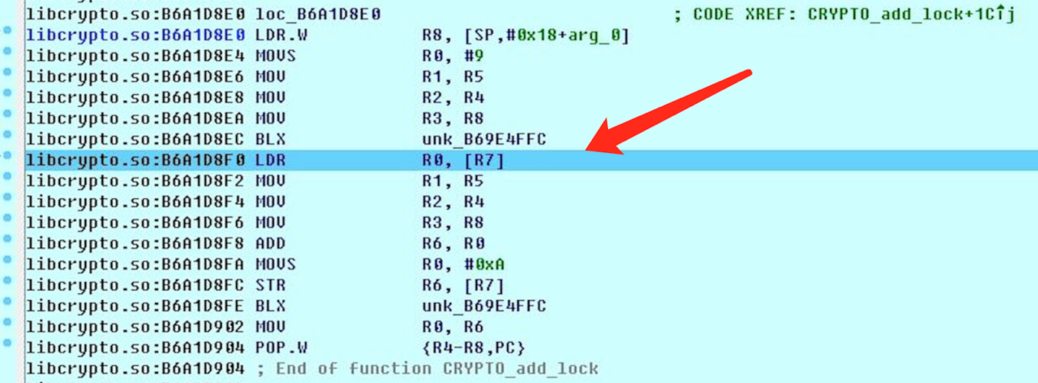
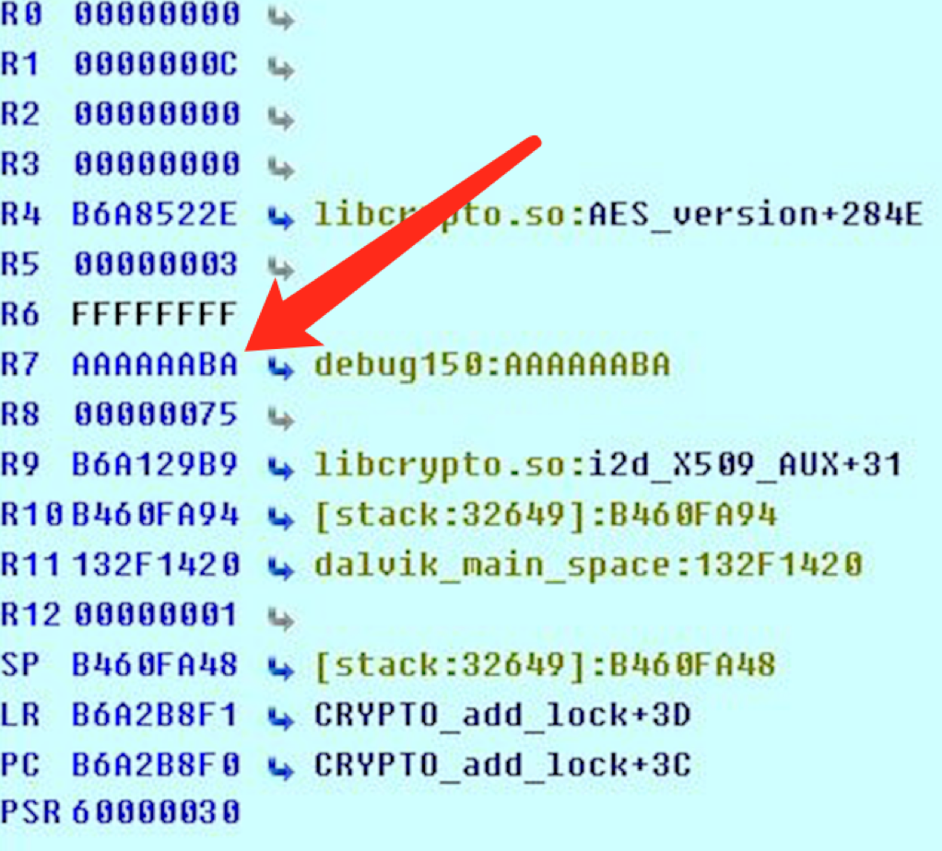
CVE-2015-3825分析
通过IDA attach到system_server进程，运行Poc可在IDA中捕获到exception，
传入的mContext为0xaaaaaaa，崩溃地址为0xaaaaaaba

Slide 31
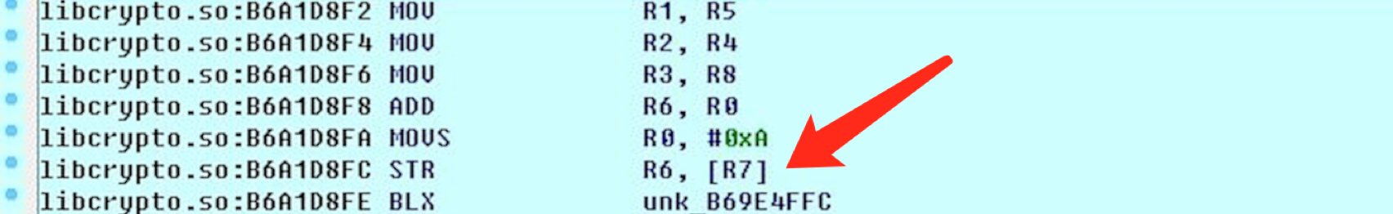
CVE-2015-3825分析
任意地址值减一
R7寄存器的值受控制
R6寄存器的值为0xFFFFFFFF(即-1)
R6 = [R7] – 1
STR R6,[R7]
无法直接劫持PC

Slide 32
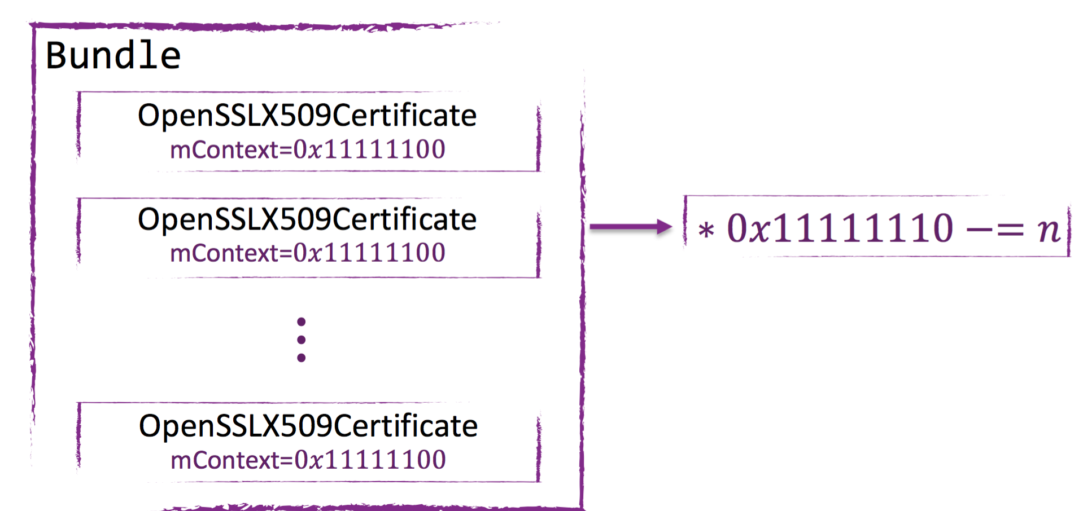
CVE-2015-3825分析
从任意地址减一到任意地址写
减一操作针对4个字节（word）
理论上从0xBBBBBBBB变为0xAAAAAAAA，在指定的地址上执行0x11111111次
减一操作即可
如果知道初始值，执行多次减一操作即可实现任意写

Slide 33

CVE-2015-3825分析
实际操作的问题
是否允许重复减一
减一操作过多影响效率
新值比旧值大如何减

Slide 34
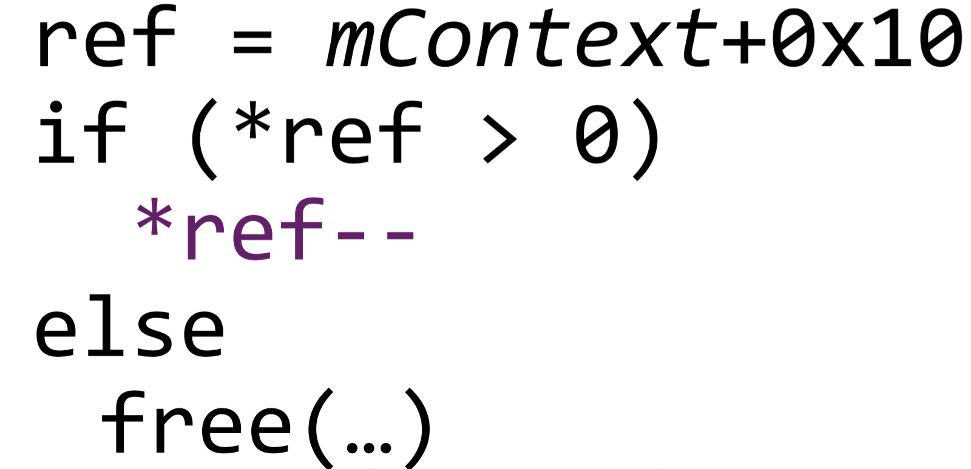
CVE-2015-3825分析
重复减一操作有限制条件
减一操作后的值不能为负数，即减一操作后的数值必须在[1,0x7fffffff]范围内

Slide 35
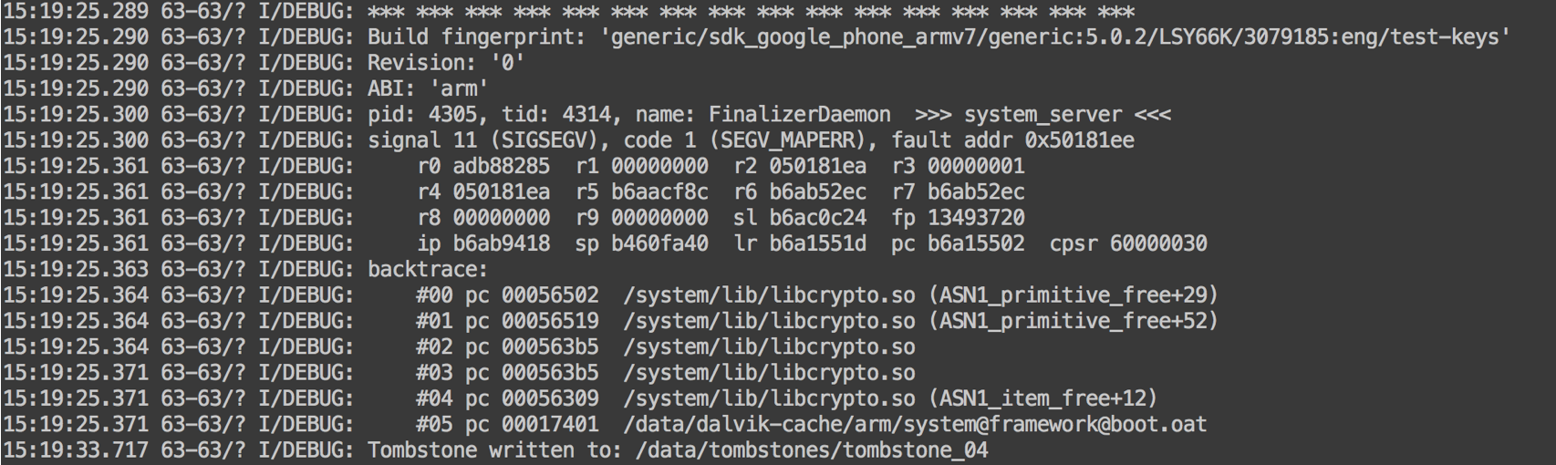
CVE-2015-3825分析
重复减一操作有限制条件
如果减一操作后为负数或0，那么system_server出现崩溃，无法继续利用

Slide 36
CVE-2015-3825分析
减一操作过多影响效率
降维：逐字节写
0xBB BB BB BB
执行0x11111111次减一操作
0xAA AA AA AA

Slide 37
CVE-2015-3825分析
地址偏移一位，高字节变低字节
只需执行0x44次
BaseAddress
0xBB BB BB BB
0x11次减一
0xAA BB BB BB
BaseAddress+1
0xBB BB BB 00
0x11次减一
0xAA AA BB BB
BaseAddress+2
0xBB BB 00 00
0x11次减一
0xAA AA AA BB
BaseAddress+3
0xBB 00 00 00
0x11次减一
0xAA AA AA AA

Slide 38
CVE-2015-3825分析
新值比旧值大：借位
从0xaa如何通过减一操作变为0xbb
0xaa 02
0xbb 01
(0x01aa – 0xbb)次减一操作

Slide 39

CVE-2015-3825分析
任意地址写需满足的条件
内存地址可写
知道地址原来储存的值
重复减一过程中必须保证为正数
system_server
内存空间
10101010100
01001010101
01001001010
任意地址写
…………

Slide 40

CVE-2015-3825分析
劫持PC
覆写Global offset table(GOT)？
so文件都采用了RELRO(Relocation read only)编译，GOT不可写

Slide 41
CVE-2015-3825分析
覆盖libcrypto.so中id_callback函数的地址
id_callback函数地址在可写的data段
触发id_callback函数的调用即可劫持PC
OpenSSLECPrivateKey
reardObject
d2i_PKCS8_PRIV_KEY_INFO
throwExceptionIfNecessary
CRYPTO_THREADID_current
覆写为ROP首个gadget地址
id_callback

Slide 42
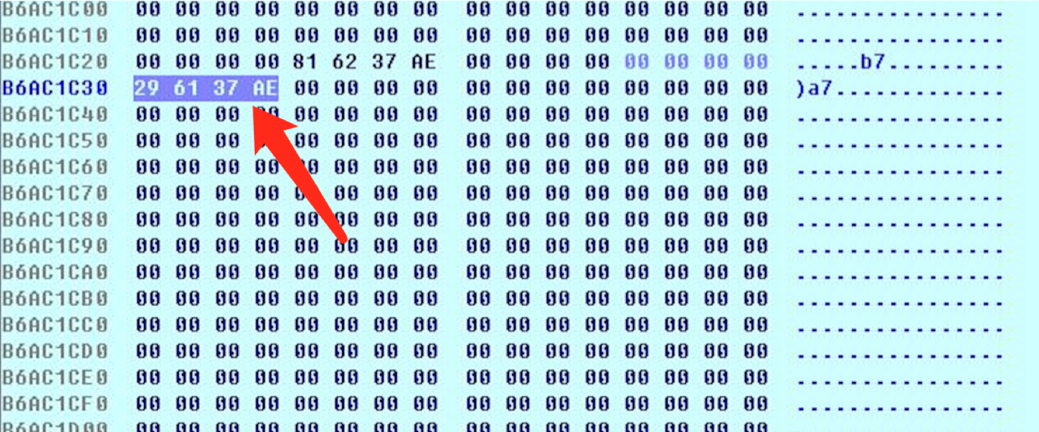
CVE-2015-3825分析
id_callback函数地址位于libjavacrypto.so中
原来的值：0xAE376129

Slide 43
CVE-2015-3825分析
减一操作不能出现负数或0！
0xAE 37 61 29
ROP
First gadget address
0x00 AE 37 61
0x00 00 AE 37
0x00 00 00 AE

Slide 44
CVE-2015-3825分析
First gadget address 高位字节只能在 [1, 0xAE)
0x00 00 00 AE
先将高位字节0xAE变为正数！[1,0x7f]
0xAE 37 61 29

Slide 45
CVE-2015-3825分析
触发id_callback函数执行
构造畸形OpenSSLECPrivateKey对象发送给system_server

Slide 46
CVE-2015-3825分析
成功劫持PC
将PC值的值设为0x7e7e7e7e
真正exploit时设置为第一个ROP gadget的值

Slide 47
CVE-2015-3825分析
ROP的构造
漏洞触发时FP寄存器正好执行控制的buffer，不用heap spray
第一个gadget非常重要，只能在低地址空间中寻找[1, 0x7FFFFFFF]
Ret2libc: 执行system函数
跳转到任意地址执行
Stack Pivot
准备R0参数
Ret2libc
执行system函数

Slide 48
CVE-2015-3825分析
执行Shellcode
ROP构造mmap、mprotect、memcpy等函数调用映射内存，执行shellcode
Payload: 执行app替换、加载内核模块、修改SElinux等………..
To be continued!

Slide 49
小结
Android 反序列漏洞简介
CVE-2014-7911漏洞利用技术细节
CVE-2015-3825漏洞利用技术细节
漏洞成因：ObjectInputStream并未检查传入的对象是真正可序列化的
漏洞利用：BinderProxy
ROP、Heap Spray
OpenSSLX509Certificate类序列化时包含Native层指针mContext
从任意地址减一到任意地址写
劫持PC、 ROP简介

Slide 50

Thanks!

